Slide 1
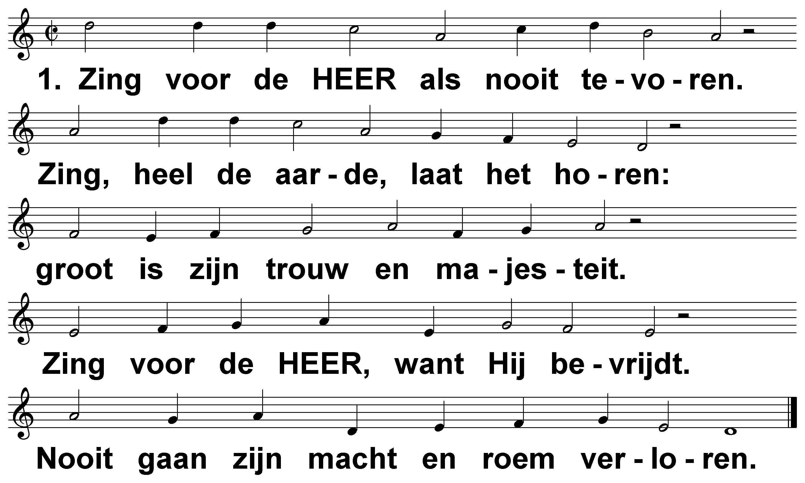
Psalm 96 (DNP) t. A.J. Maasland; m. Genéve 1562

Slide 2
Psalm 96 (DNP) t. A.J. Maasland; m. Genéve 1562

Slide 3
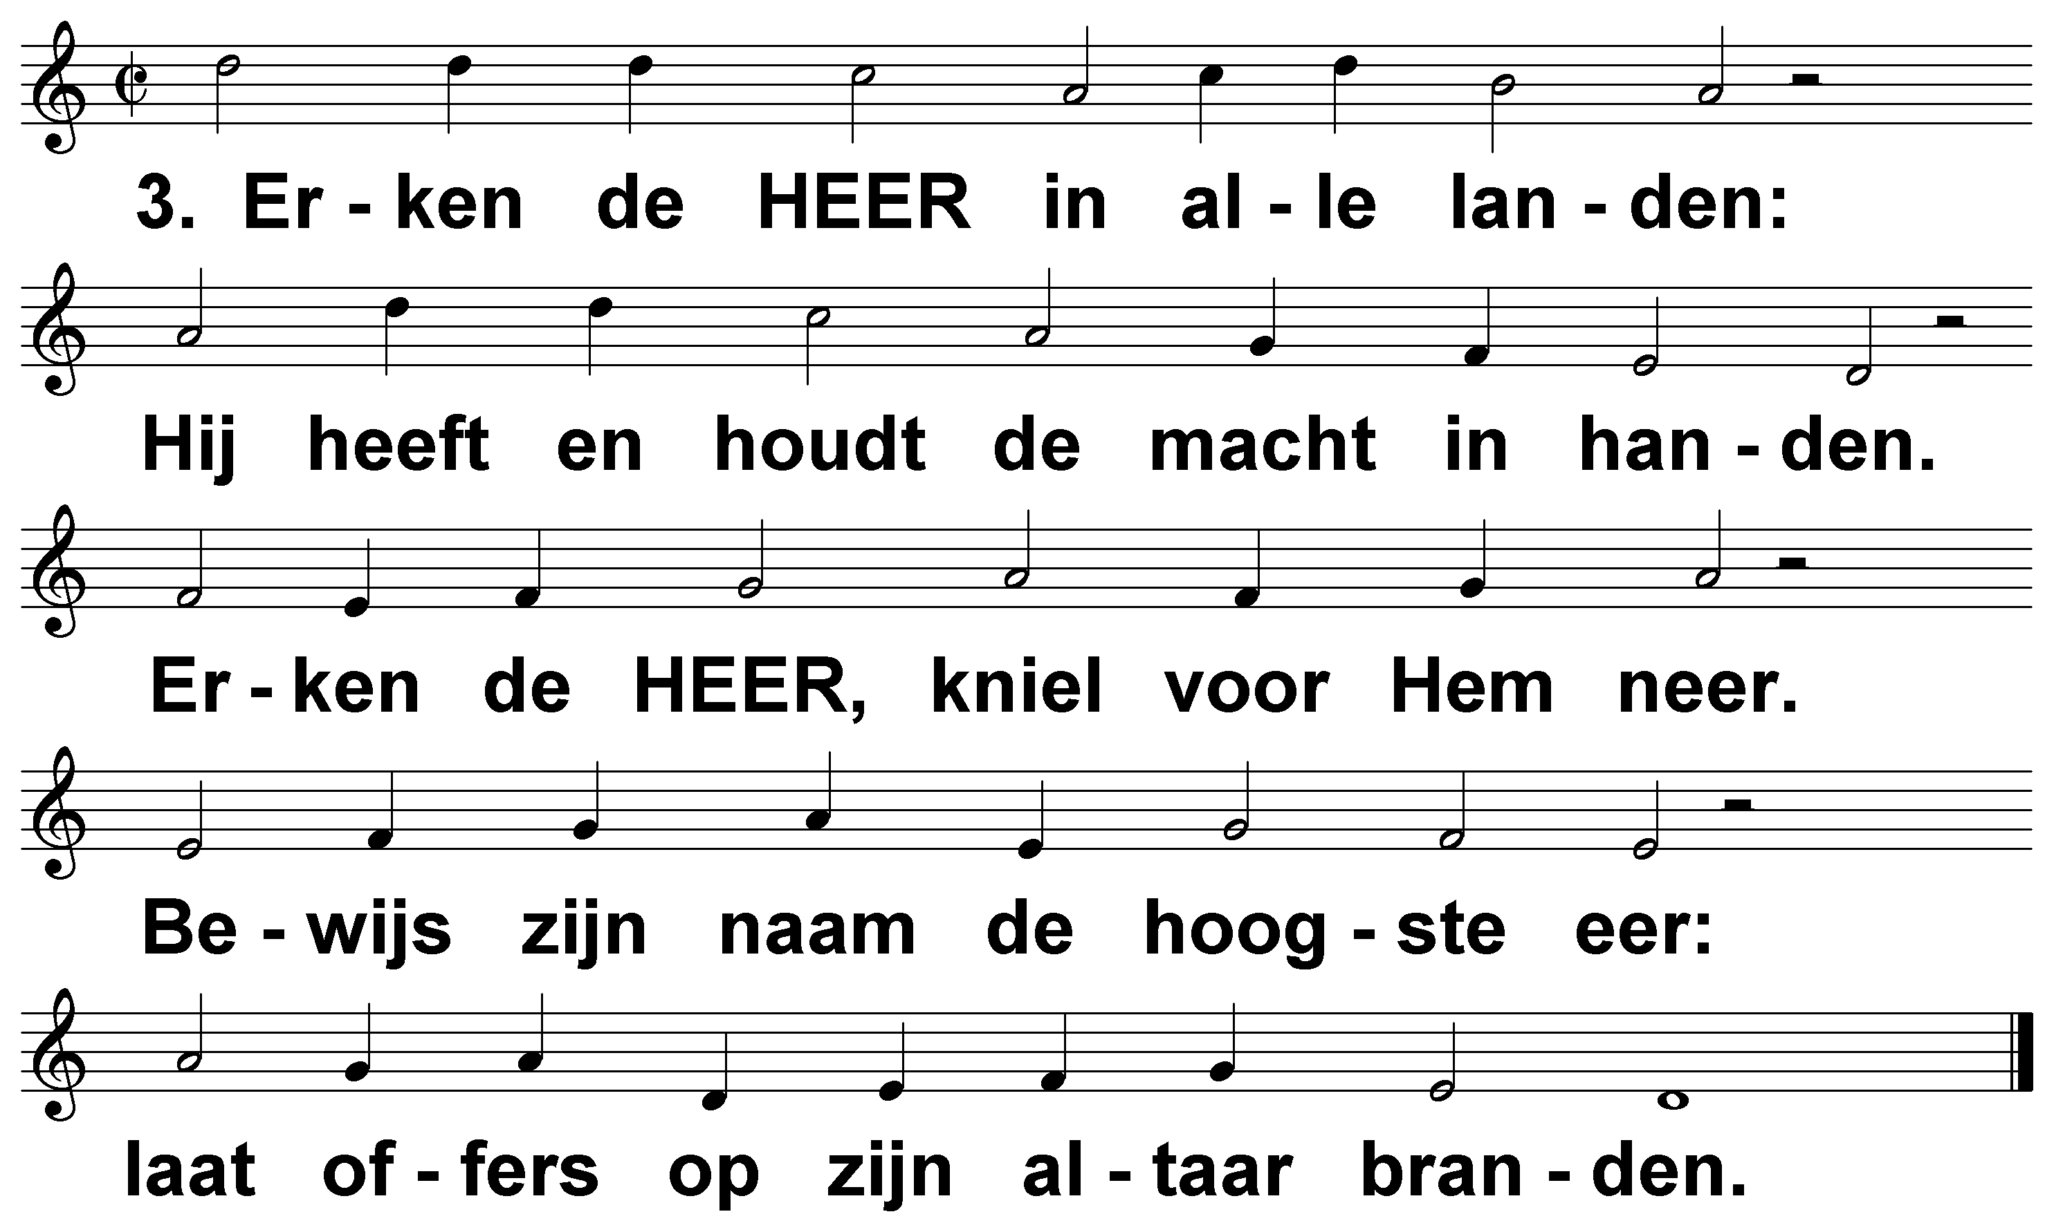
Psalm 96 (DNP) t. A.J. Maasland; m. Genéve 1562

Slide 4
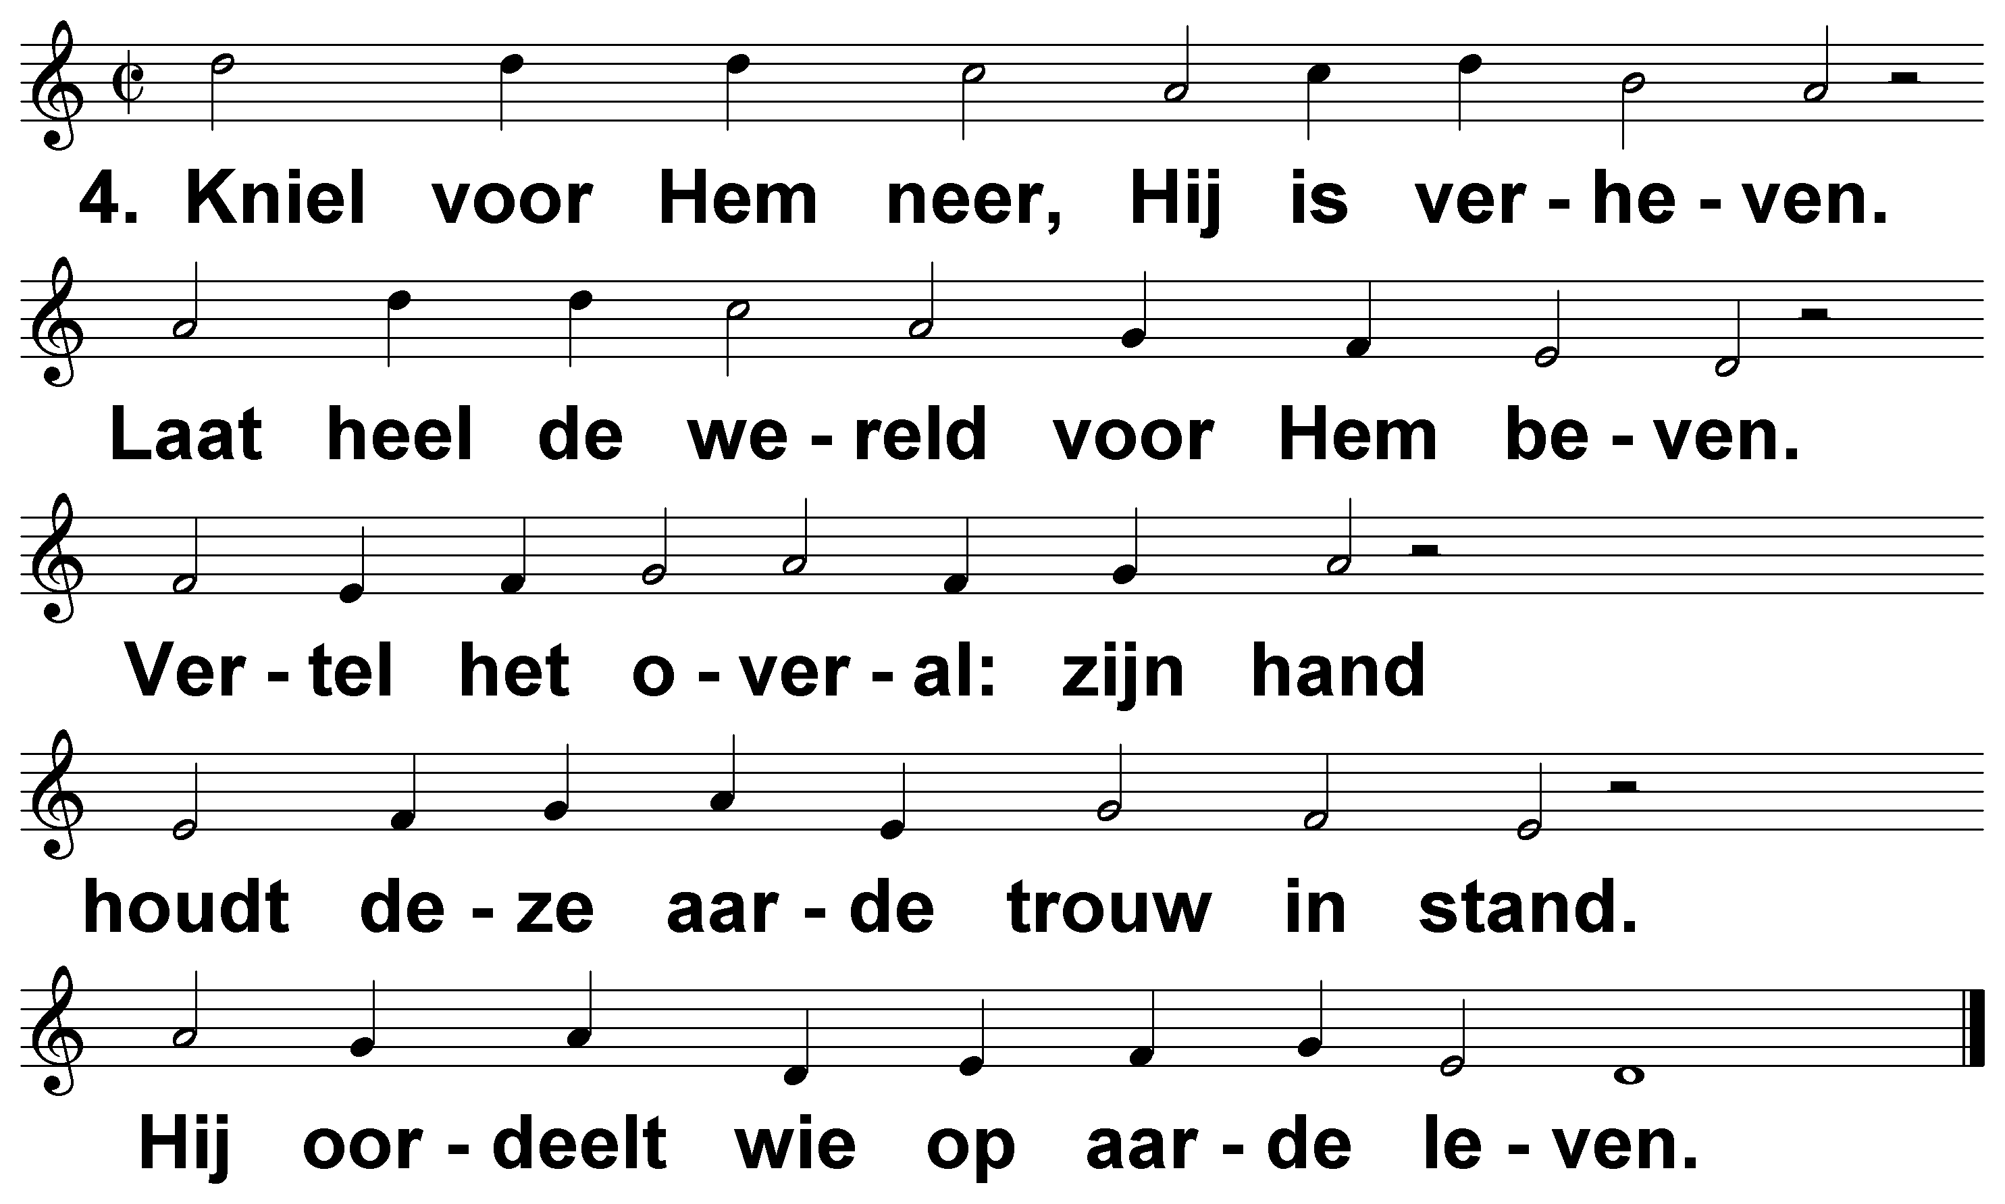
Psalm 96 (DNP) t. A.J. Maasland; m. Genéve 1562

Slide 5
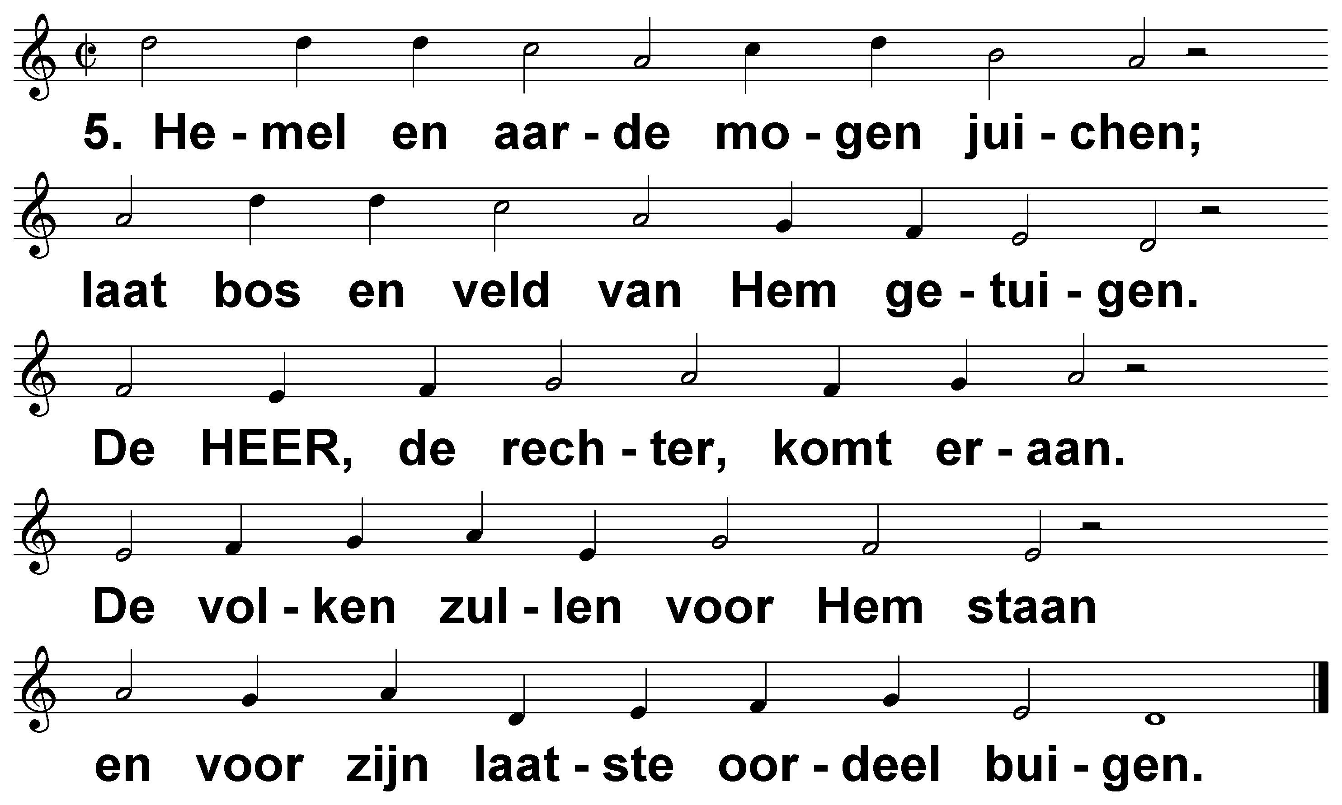
Psalm 96 (DNP) t. A.J. Maasland; m. Genéve 1562

